Slide 1
AI+Github+overleaf 그림 작성 https://youtu.be/qe5EeXOsx-A
정보컴퓨터공학과 송경주

Slide 2
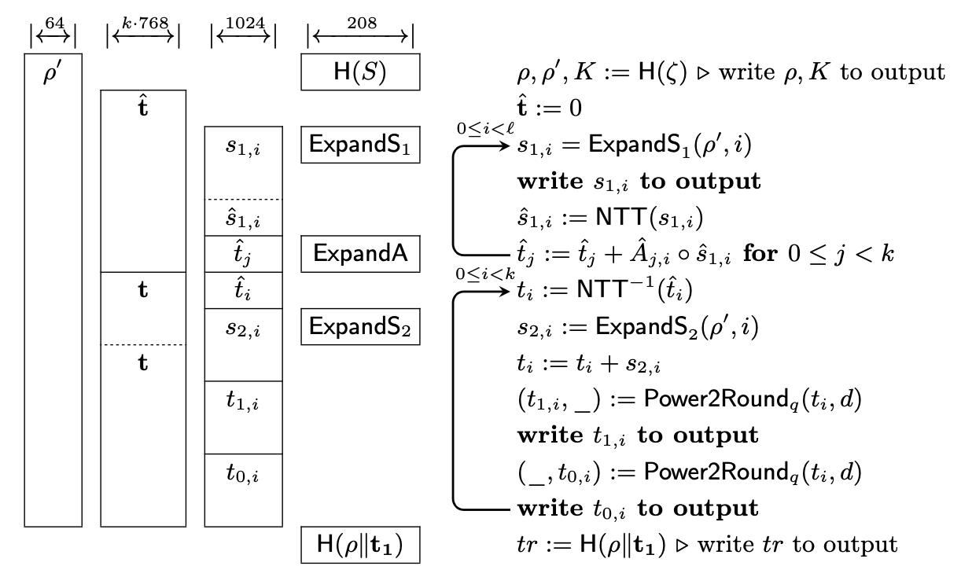
Latex Figure 그리기

Slide 3
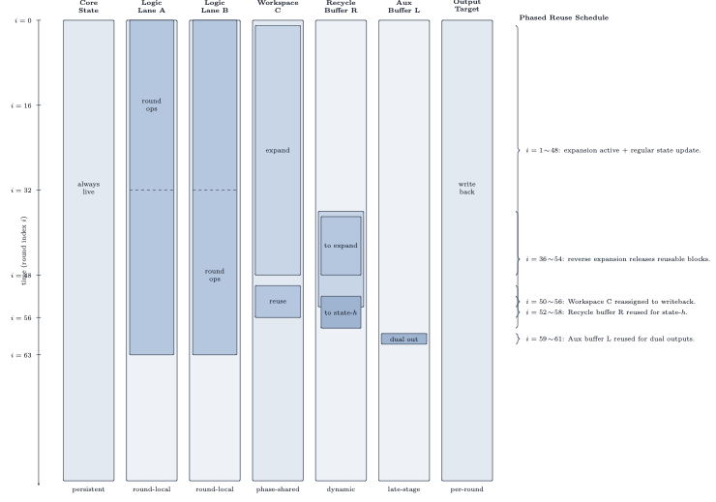
Latex Figure 그리기
스스로 코드 분석 후 그림 그려달라고 요청

Slide 4
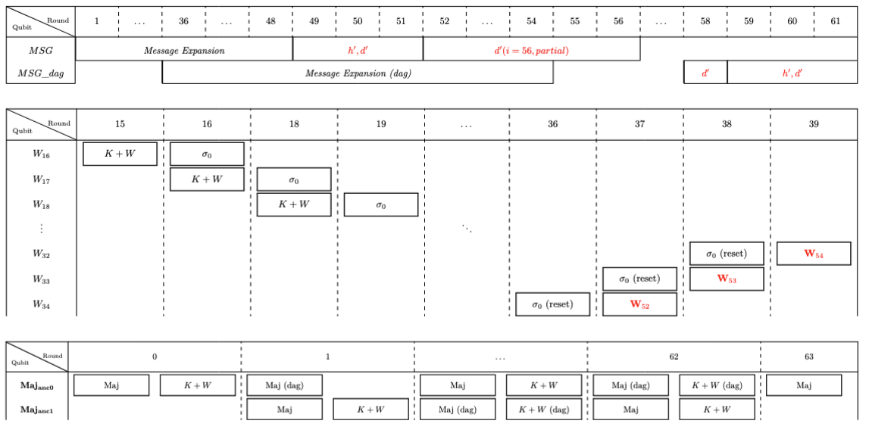
Latex Figure 그리기
직접 PPT로 그리고, Latex로 변환해 달라고 함 (Gemini)
% 1번 테이블 전용 헤더 열 너비 고정 명령어
\newcommand{\fcolA}[1]{\makebox[1.15cm][c]{\makecell{#1}}}
% 다중 열을 가로지르는 박스의 위아래 여백을 2, 3번 테이블과 동일하게 맞추는 패딩 명령어
\newcommand{\padbox}[1]{\rule[-1.2ex]{0pt}{3.8ex}\makecell{#1}}
\begin{table}[hbt!]
\centering
\renewcommand{\arraystretch}{2.0} % 2, 3번 테이블과 동일한 세로 여백
\setlength{\arrayrulewidth}{0.6pt}
\resizebox{0.99\textwidth}{!}{
\begin{tabular}{|c|c:c:c:c:c:c:c:c:c:c:c:c:c:c:c:c:c:c|}
\hline
\multicolumn{1}{|c|}{\diagbox[width=2.5cm, height=1.1cm]{\scriptsize Qubit}{\scriptsize Round}} &
\fcolA{1} & \fcolA{\dots} & \fcolA{36} & \fcolA{\dots} & \fcolA{48} &
\fcolA{49} & \fcolA{50} & \fcolA{51} &
\fcolA{52} & \fcolA{\dots} & \fcolA{54} & \fcolA{55} & \fcolA{56} &
\fcolA{\dots} &
\fcolA{58} & \fcolA{59} & \fcolA{60} & \fcolA{61} \\
\hline
$MSG$ &
\multicolumn{5}{|c|}{\padbox{\textit{Message Expansion}}} &
\multicolumn{3}{|c|}{\padbox{\textcolor{red}{$h', d'$}}} &
\multicolumn{5}{|c|}{\padbox{\textcolor{red}{$d' (i = 56, partial)$}}} &
\multicolumn{5}{c|}{} \\

Slide 5
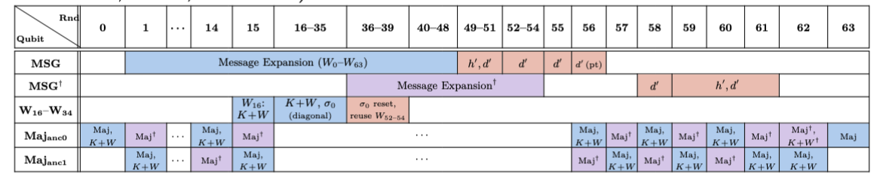
Latex Figure 그리기
기존 그림은 Round 스케일이 달라 각자 테이블로 그려지고 깔끔하지X
깔끔하게 한 테이블로 만들어달라고 부탁함
문제점: 합치니까 사용 라운드에 대한 배치가 계속 틀려짐 → 따라서 잘 그려졌는지 파악해서 잘못된 부분 계속 말해주면서 수정 진행
그냥 AI로 그릴때는 깨지는 그림을 직접 확인해야했음
Github에 연결해서 쉽게 바로 확인하고 적용이 가능함
Github 연결로 오류도 바로 해결가능

Slide 6
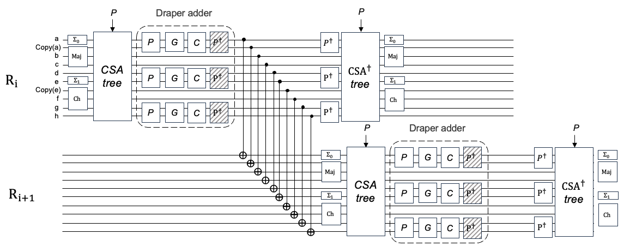
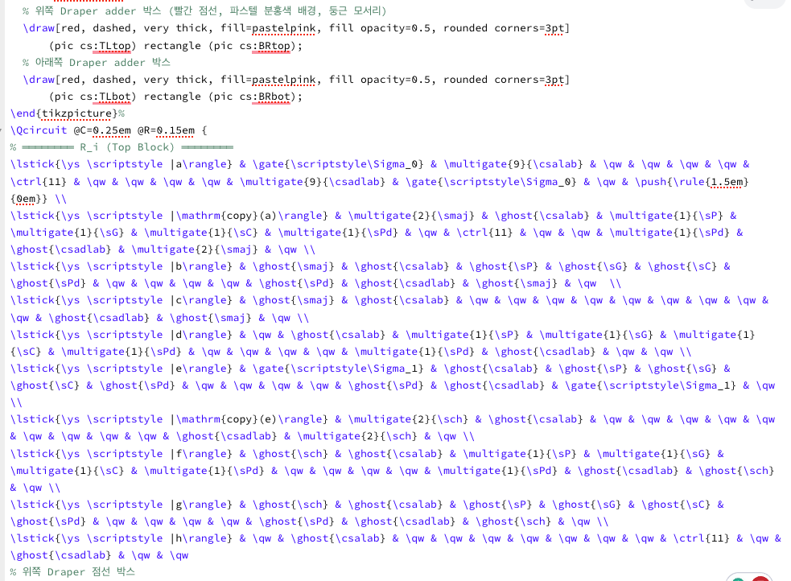
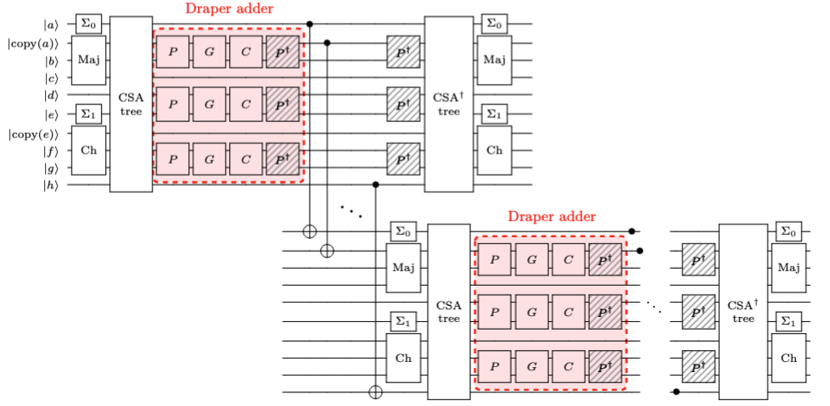
Latex Figure 그리기
직접 PPT로 그리고, Latex로 변환해 달라고 함 (Gemini)

Slide 7
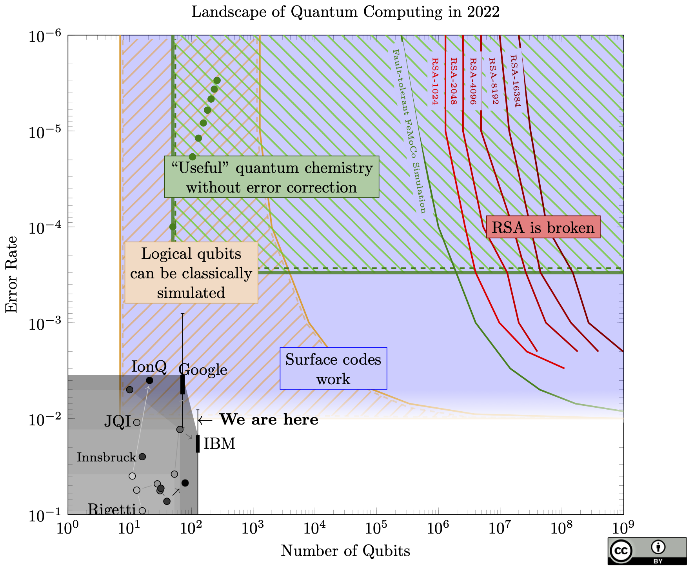
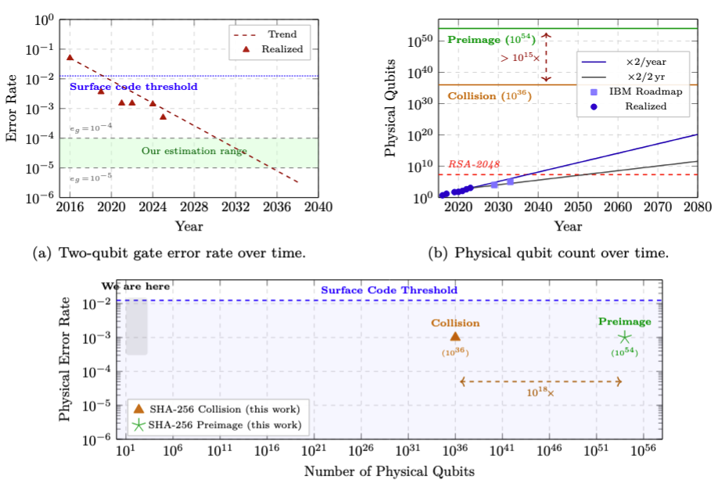
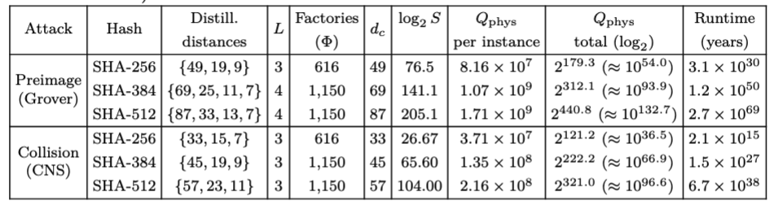
Latex Figure 그리기
자원 추정 결과로 이미지 작성
자원추정 결과 + 그리고자 하는 이미지 제공 후, 원하는 이미지 요구
큐비트 수, 오류율, 큐비트+오류(종합) 그래프를 나눠서 그려달라고 요청함

Slide 8
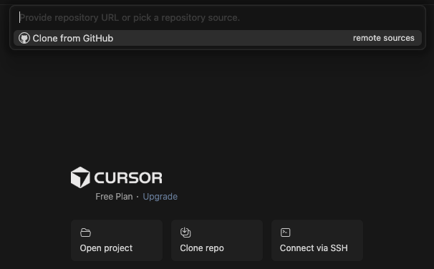
Latex Figure 그리기
Cursor + Github 연결

